Slide 1

EduVault Modular
Tu espacio inteligente para organizar, aprender y evaluar tus conocimientos en un solo lugar.
Camila Droguett M.

Slide 2


El Problema Actual
La información de los estudiantes se encuentra dispersa entre Google Drive, WhatsApp, correos y fotos.
Existe una dificultad crítica para encontrar rápidamente apuntes o documentos necesarios para estudiar.
Las plataformas actuales carecen de herramientas integradas para organizar archivos y autoevaluar conocimientos.
El resultado es una pérdida constante de horas de estudio y un aumento del estrés académico.

Slide 3






La Solución Integral
Organiza
Sintetiza
Evalúa
Estructura tu material académico de forma modular mediante Asignaturas y Unidades de aprendizaje.
Sube todo tipo de material (PDFs, enlaces, documentos) y crea resúmenes directamente en la plataforma.
Crea tests de autoevaluación, responde preguntas y obtén estadísticas instantáneas sobre tu progreso.

Slide 4




Flujo de Estudio Optimizado
Antes: El Caos
Ahora: EduVault
Archivos sin orden lógico.
1. Usuario inicia sesión.
Búsqueda tediosa en múltiples aplicaciones.
2. Accede a sus Asignaturas.
Falta de métricas de avance o entendimiento.
3. Crea una Unidad específica.
Información mezclada entre semestres.
4. Consulta el Material de estudio.
5. Resuelve Tests de autoevaluación.

Slide 5
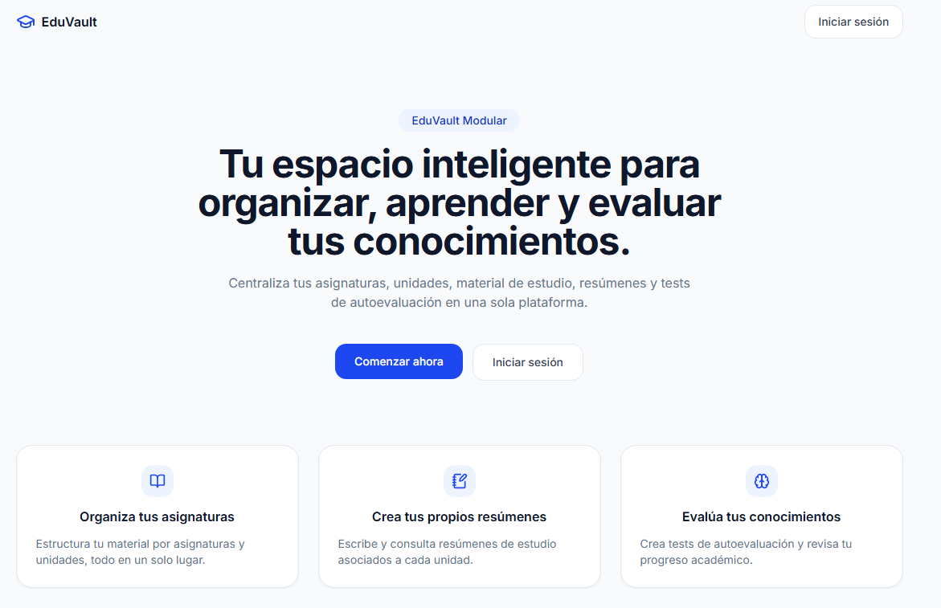
Arquitectura y Tecnología
Frontend Moderno: Construido con Next.js, React, TypeScript y Tailwind CSS para una interfaz responsive y minimalista.
Arquitectura Serverless: Diseño sin servidores tradicionales para facilitar el mantenimiento y reducir la complejidad.
Backend Integrado (Supabase): Proporciona base de datos (PostgreSQL), Autenticación y Storage (Archivos) en un ecosistema unificado.
Despliegue Ágil: Publicación gestionada a través de Vercel (Frontend) y Supabase (Backend).

Slide 6
Módulos Principales (MVP)
Dashboard
Gestión Académica
Sistema de Tests
Panel de control con métricas rápidas: total de asignaturas, materiales subidos y promedio de tests.
Sistema CRUD (Crear, Leer, Actualizar, Eliminar) jerárquico para Asignaturas, Unidades, Materiales y Resúmenes.
Creación de cuestionarios por unidad, resolución interactiva de preguntas y cálculo automático de resultados.

Slide 7

Seguridad y Privacidad
Autenticación Segura: Gestión de acceso mediante Supabase Authentication, asegurando contraseñas cifradas y sesiones robustas.
Row Level Security (RLS): Políticas estrictas en la base de datos PostgreSQL que garantizan el aislamiento de datos.
Privacidad Absoluta: Una regla cardinal del sistema es que cada estudiante únicamente puede consultar y modificar su propia información.
Aislamiento de Entidades: Las reglas RLS se aplican a perfiles, asignaturas, unidades, materiales y evaluaciones.

Slide 8
Metodología Scrumban
Sprint 3
Sprint 6
Desarrollo de Gestión Académica: Flujo de Asignaturas, Unidades y carga de Material.
Fase de QA (Pruebas), corrección de errores, validación responsive y despliegue final en Vercel.
Sprints 1 y 2
Sprints 4 y 5
Análisis de requisitos, diseño UX/UI, configuración Next.js/Supabase y módulo de Autenticación.
Implementación del Sistema de Estudio: Creación de resúmenes, tests, realización y resultados.

Slide 9






Proyección Futura
Inteligencia Artificial
Gamificación
Estudio Colaborativo
Implementación de un sistema de logros, ranking y recompensas para fomentar la constancia.
Generación automática de resúmenes y creación inteligente de preguntas basadas en apuntes.
Creación de grupos de estudio y la capacidad de compartir asignaturas o material entre compañeros.

Slide 10
Gracias por su atención
Arquitectura Serverless • MVP • Next.js & Supabase

